Slide 1









Tugas Akhir Semester
Addictive Clothing
Dibuat untuk Memenuhi Syarat Menyelesaikan Tugas Akhir Semester IV di Program Studi D-IV Teknik Informatika
Jurusan Teknologi Informasi
Politeknik Negeri Jember

Slide 2








Our Team
Bilal Shandyarta S
Arfan Astaraja
E41212007
E41212037
Dinda Amalia J
Lya Nurul Ula
E41212015
E41211962

Slide 3





Table Of Contents
KETIGA
LATAR BELAKANG
RUMUSAN MASALAH
TUJUAN
TAMPILAN WEBSITE
VIDEO DEMO
KESIMPULAN

Slide 4

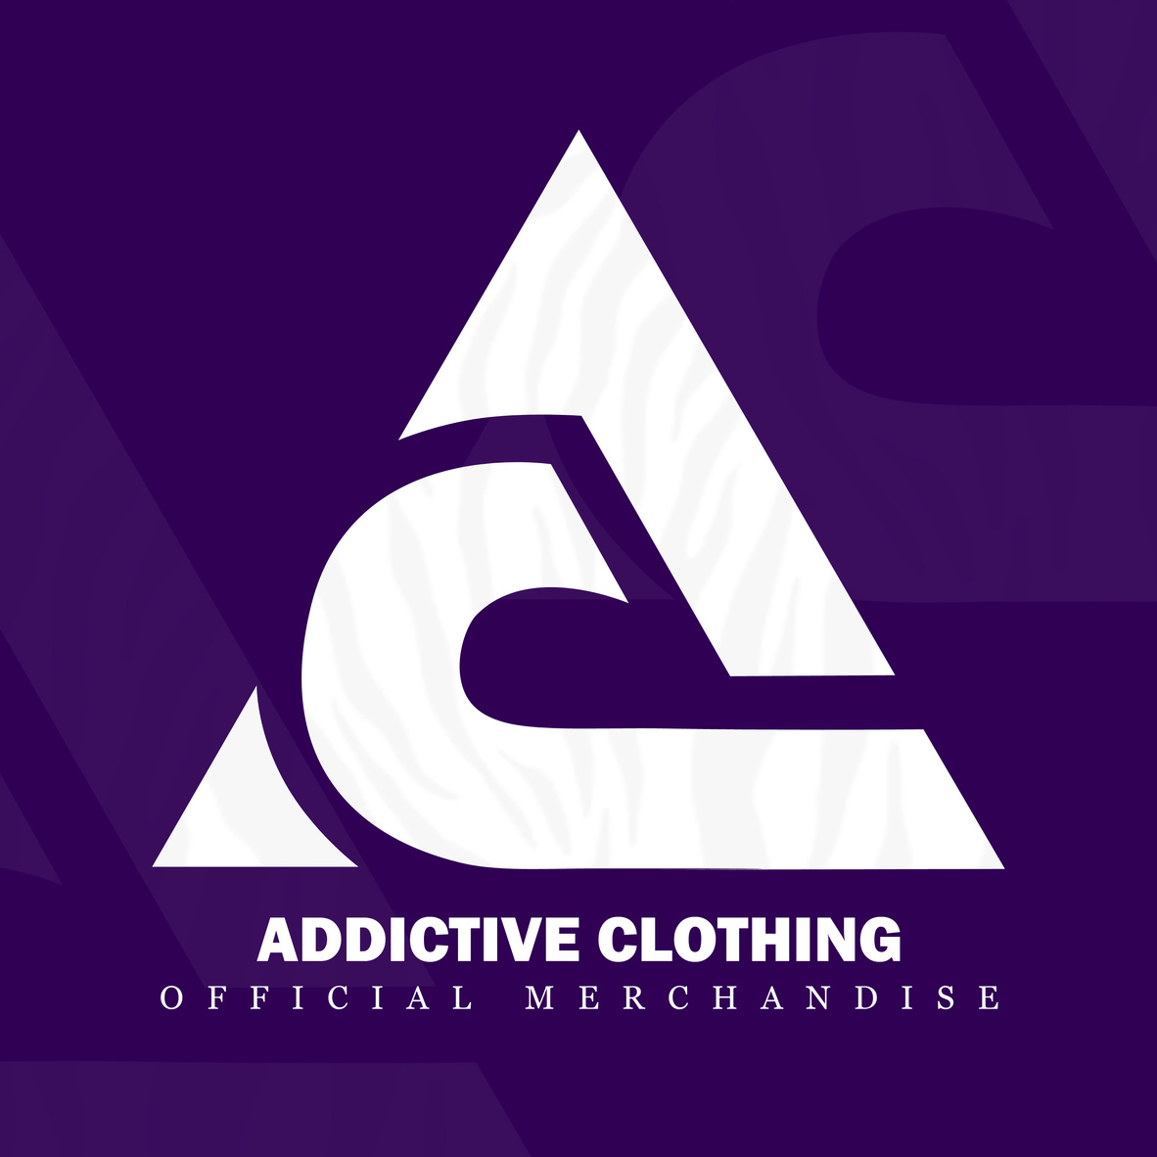
Latar Belakang
Addictive Clothing merupakan UMKM yang bergerak di bidang penjualan produk kaos distro dengan desain yang unik dan menarik. Addictive Clothing Store didirikan sejak tahun 2021 oleh beberapa remaja yang berasal dari Kediri. Selain menjual pakaian distro, Addictive Clothing Store juga siap melayani pemesanan seperti kaos lusinan, kaos jersey, sablon DTF, sablon DTG, dan juga sablon plastisol. Sistem penjualan, pemasaran dan promosi yang dipakai saat ini masih menggunakan sistem secara manual. Maka dari itu untuk membantu dan mempermudah transaksi jual beli pada Addictive Clothing diperlukan sebuah website yang menyediakan katalog produk yang berisi gambar dan informasi produk yang dapat menjadi sarana bagi konsumen untuk mengirimkan desain pakaian yang ingin mereka pesan .

Slide 5



Rumusan Masalah
Dari latar belakang yang telah disebutkan permasalahan yang menjadi dasar pembuatan Tugas Akhir ini adalah “Bagaimana merancang sebuah sistem penjualan kaos berbasis web pada UMKM Addictive Clothing agar dapat membantu dan mempermudah transaksi jual beli dan lebih dikenal oleh masyarakat luas”.

Slide 6

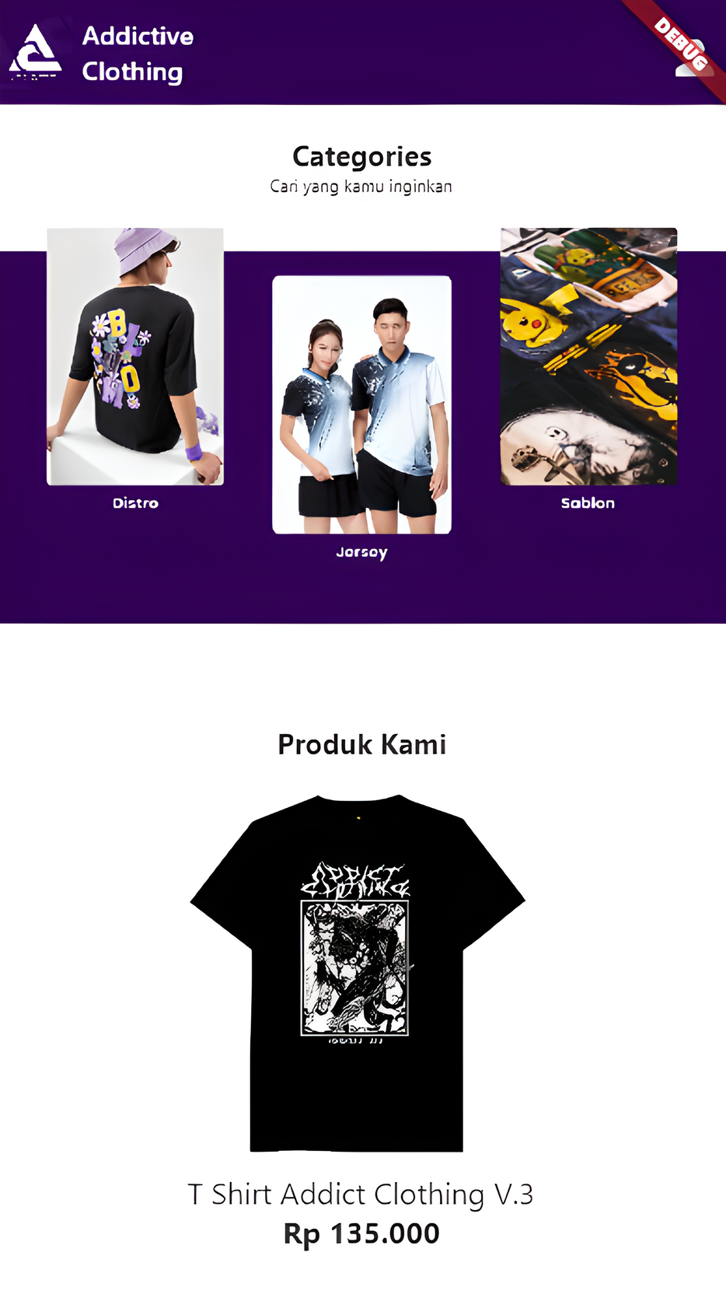
Tujuan Website
Tujuan dari pembuatan tugas akhir ini adalah untuk “Merancang sistem informasi penjualan komputer secara online dengan berbasis web agar dapat membantu dan mempermudah transaksi jual beli dan lebih dikenal oleh masyarakat luas.

Slide 7
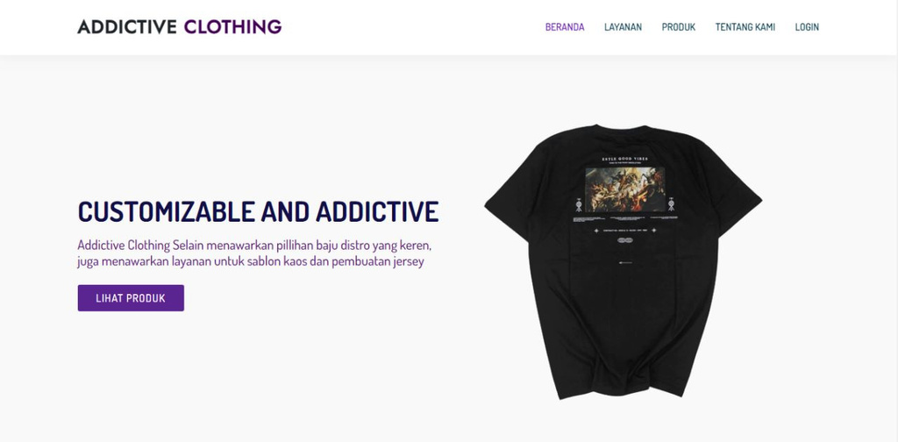
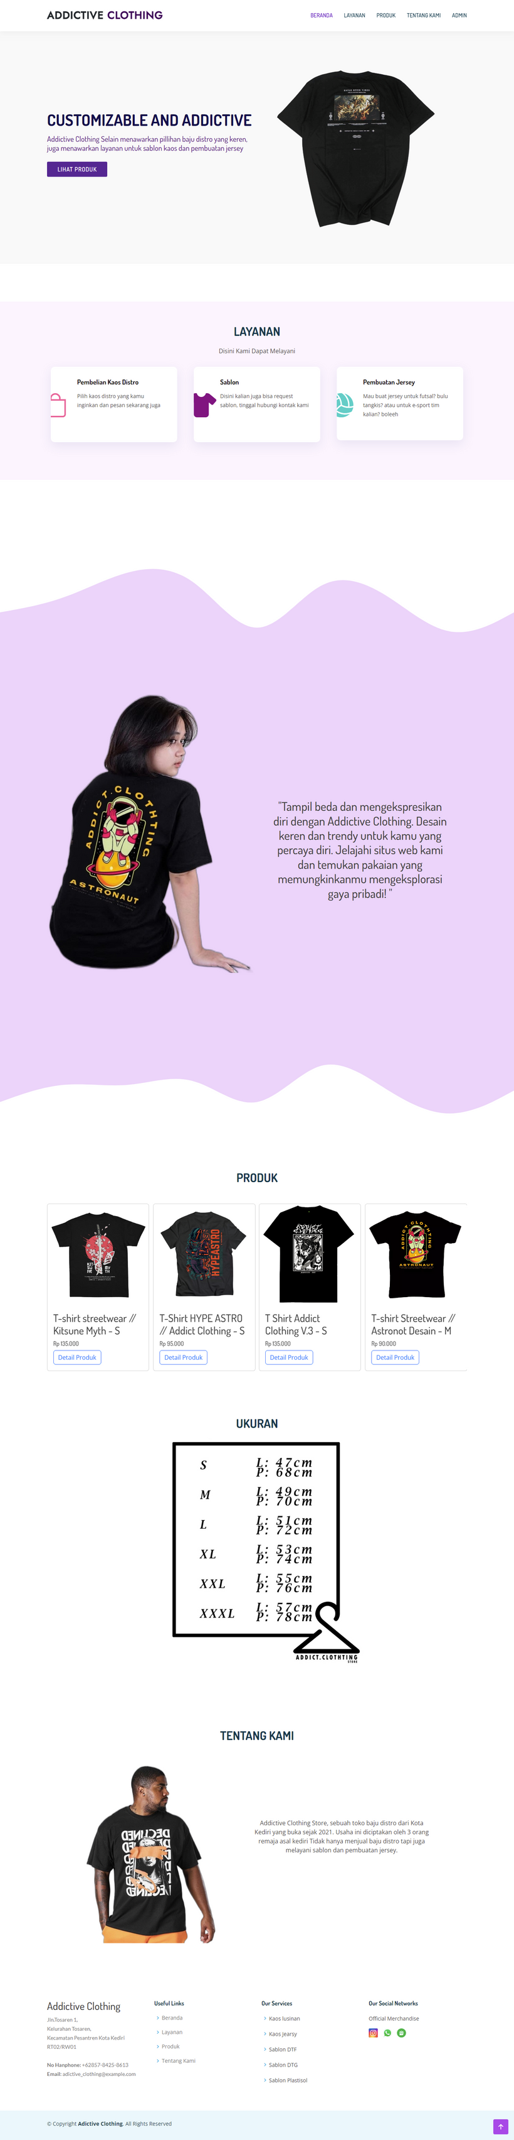

Tampilan Website
Berikut ini merupakan beberapa tampilan website Addictive Clothing

Slide 8

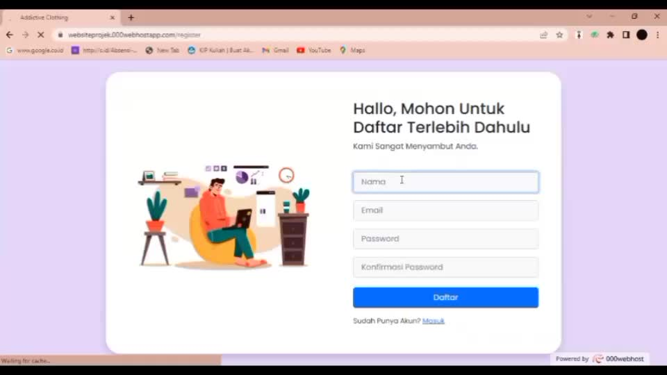

Video
Demo
Berikut ini merupakan video demo dari website Addictive Clothing

Slide 9




Kesimpulan
Berdasarkan hasil pembuatan yang dilakukan terhadap aplikasi web e-commerce penjualan kaos pada Addictive Clothing, maka dapat diambil kesimpulan sebagai berikut :
Dengan adanya perancangan sistem Web E-Commerce Addictive Clothing tentunya akan mempermudah prosestransaksi dan customermelalui website yang sudah di bangun.
Pemanfaatan website e-commerce sebagai media pemasaran, dapat memudahkan UMKM Addictive Clothing untuk memberikan pelayanan terhadap konsumen secara optimal serta dapat diakses kapan saja dan dimana saja.

Slide 10




Referensi
Abdulloh, R. (2016). Web programing is easy & simple. In PT Elex Media Komputindo, Jakarta.
Andaru, A. (2018). Pengertian database secara umum. In OSF Prepr. osf.io. https://osf.io/43b5j/download
Hastanti, R. P., & Purnama, B. E. (2015). Sistem penjualan berbasis web (e-commerce) pada tata distro kabupaten pacitan. Bianglala Informatika. https://ejournal.bsi.ac.id/ejurnal/index.php/Bianglala/article/view/581
Susandi, D., & Sukisno, S. (2017). Sistem Penjualan Berbasis E-Commerce Menggunakan Metode Objek Oriented pada Distro Dlapak Street Wear. JSiI (Jurnal Sistem Informasi), 4. https://doi.org/10.30656/jsii.v4i0.368
Susanti, D., & Nurdiana, N. (2018). Pengaruh Pemanfaatan Teknologi Informasi Terhadap Kualitas Pelayanan Mahasiswa. JSiI (Jurnal Sistem Informasi). http://e-jurnal.lppmunsera.org/index.php/jsii/article/view/774
Yawedani, D., & Wijaya, R. (2017). Pengaruh E-Commerce Terhadap Minat Berwirausaha (Studi Kasus: AMIK Jayanusa Padang). In Jurnal Resti.
Link Bootstrap
https://getbootstrap.com/docs/5.3/

